Slide 1
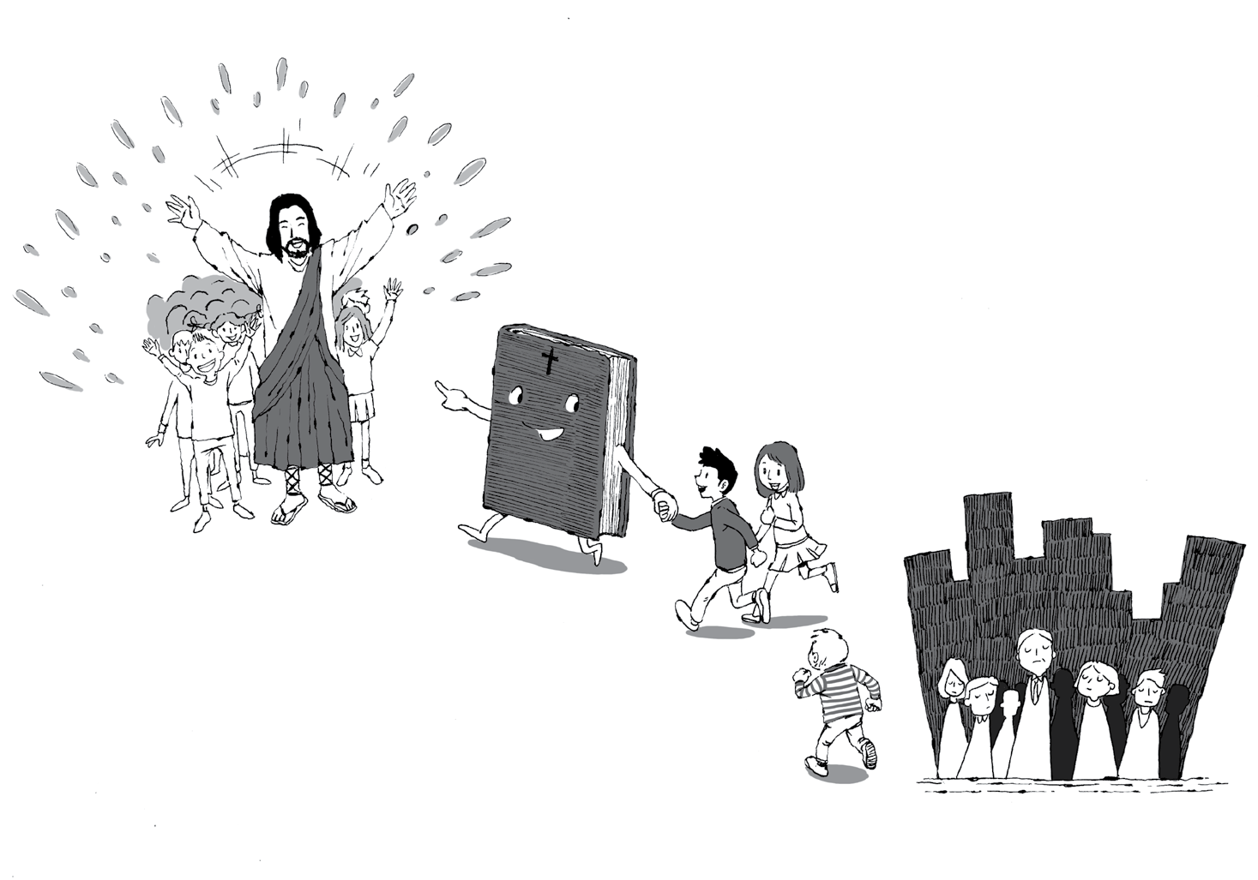
Practica la vida de fe
14
La vida de fe es un deber y privilegio
Mr 12:28~34, 1P 2:9~12
Himnario 10 (Alma, Bendice al Señor)
Hoy aprender
1. Saber que el deber de los hombres es amar y servir a Dios y glorificarle.
Palabra
2. Saber que la vida de fe es una gracia y un privilegio antes de que sea un deber cristiano.
12

Slide 2
Palabra Entender
Después de que todas las demás criaturas fueron creadas, Dios creó al hombre a la imagen de Dios. Y le dio bendición de poder comunicar con Dios en gozo y gloria y gobernar sobre todas las cosas. Sin embargo, desafortunadamente, el hombre no sirvió ni glorificó a Dios. Más bien, se apartaron lejos de Dios y vivían amando al diablo, al mundo y a sí mismos, y como resultado, se alejaron de la vida de Dios y se convirtieron por naturaleza en hijos de ira.
Aún así, a través de Jesucristo, Dios perdonó todos nuestros pecados y nos dio nueva vida. Por eso, cualquiera que cree en Jesús como Salvador tiene una nueva identidad como hijo de Dios. Los padres quieren que los hijos que han nacido por medio de ellos crezcan sanos y se conviertan en hijos que complazcan a sus padres. Del mismo modo, Dios quiere que nosotros que nos hemos convertido en hijos de Dios, vivamos realmente como sus hijos.
Antes de ser salvos, vivíamos para nosotros mismos, pero ahora debemos vivir una vida que sirva y agrade a Dios por amor a Dios. Además, debemos vivir amando a los otros que fueron creados a imagen de Dios. Esta es una verdadera vida humana y una vida de fe.
Esta vida de fe solo pueden hacerla los cristianos, por lo que es un privilegio antes de ser un deber. La Biblia describe al cristiano como “linaje escogido, real sacerdocio, nación santa, pueblo adquirido por Dios”. Qué maravilloso es que nosotros, que éramos pecadores, podamos nacer de nuevo como hijos de Dios y servir a Dios, y que las personas puedan agradar a Dios. Entonces, ¿en qué vida específica podemos agradar al Señor?
Resumen de la lección
13

Slide 3
Palabra Escríbelas en la tabla de tu corazón (Recitación)
Si, pues, coméis o bebéis, o hacéis otra cosa, hacedlo todo para la gloria de Dios. (1Co 10:31)
Therefore, whether you eat or drink, or whatever you do, do all to the glory of god (1Co 10:31)
1
Subraya las palabras o frases clave en la Palabra.
2
¿Cuáles son cosas que pueden ‘glorificar a Dios’?
Palabra Cambiar mi mente a la palabra
1
Lee ‘Entender Palabra’ y completa los espacios en blanco.
Antes de ser salvos, vivíamos para nosotros mismos, pero ahora debemos vivir una vida que sirva y agrada a Dios por amor a Dios. Esta es una verdadera vida humana y una vida de fe . Esta vida de fe solo pueden hacerla los cristianos, por lo que es un privilegio antes de ser un deber.
2
Puede haber momentos en que tuviste un conflicto entre la voluntad de Dios y tus pensamientos en tu vida de fe. ¿Cómo has reaccionado y respondido generalmente en tal situación? (Carrera, vida de iglesia, vida personal)
Contenido de conflicto
Mi reacción
Medidas oportunas
14

Slide 4
3
Escribe la decisión y el plan de práctica para una vida correcta de fe en el futuro, y una palabra de poste.
Decisión de fe
Plan de práctica
Palabra de poste
15

Slide 5
Palabra Aplicando a la vida
La palabra de hoy
(Escribir la Palabra)
La oración de hoy
(Gratitud / Arrepentimiento / Súplica)
D
Pr 9:10
L
Ec 12:13
M
Is 43:7
16

Slide 6
X
Ro 14:8
J
1Co 10:31
V
Ef 2:10
S
1P 2:9
17

Slide 7
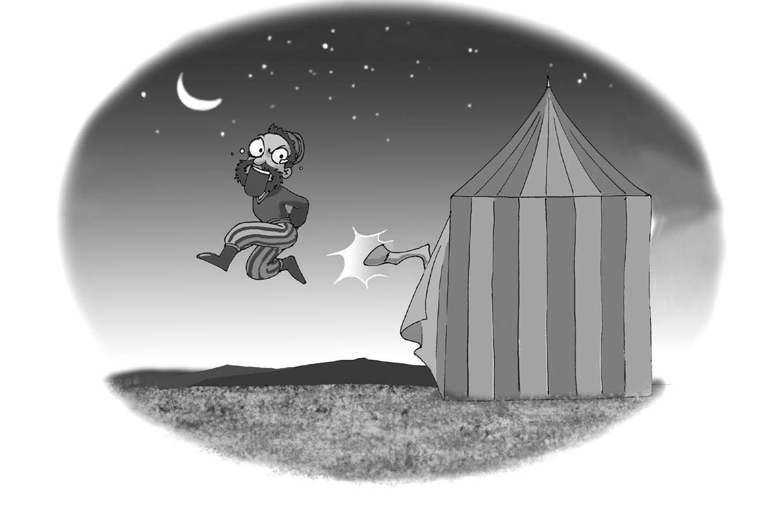
7
Alegoría
El comerciante y el camello en la tienda
Un día de invierno, un comerciante cruzó el desierto en camello para pasar la noche. Cuando ya no pudo ir más, decidió montar una tienda de campaña y pasar la noche. Se calentó el cuerpo al estar sentado en la tienda. Después de un rato, el camello temblando desde el exterior sacudió la cabeza por la puerta y dijo que no podía soportar el frío, y le pidió que le dejara poner la cabeza en la tienda. El comerciante tuvo compasión y le dijo que lo hiciera.
Después de un rato, el camello volvió a abrir la boca. “Mi amo, mi cabeza está caliente, pero mis hombros están fríos y no puedo soportarlo. Por favor, déjame poner solo los hombros y las patas delanteras". El comerciante se sentía mal, pero lo permitió nuevamente. Y se volvió a acostar para dormir. Pero, el camello descarado vuelve a pedir “solo mi tronco···“. Y el comerciante otra vez lo permitió.
Cuando estaba a punto de quedarse dormido, el camello sacudió al comerciante, el cual se despertó, y le dijo: “Mi amo, tengo mucho frío en las patas traseras y no puedo dormir.”; exagerando el dolor. Y el amo le permitió entrar hasta sus patas traseras. El gran camello entró en la tienda, por lo que no había lugar para que el comerciante se acostara. El camello le dijo al comerciante, que estaba molesto: “Mi amo, la tienda es estrecha ¿verdad? ¿Puedes salir afuera un momento?”
El comerciante se sentía miserable, permitiendo que entrara la cabeza del camello. Del mismo modo, si permites un pecado pequeño, el pecado crecerá poco a poco y finalmente ocupará todo tu corazón y tu vida.
18

Slide 8
8
Tengo una pregunta~
¿Realmente el hombre fue hecho del polvo de la tierra?
Nunca es una parábola o una ficción decir que Dios creó a Adán con el polvo de la tierra y sopló en su nariz aliento de vida, o que hizo que Adán durmiera profundamente y tomó su costilla y creó a Eva. ¿Acaso quien creó los cielos y la tierra con la palabra no podrá crear el hombre con el polvo de la tierra? Puede crear de cualquier otra cosa aunque no sea tierra.
Los científicos han investigado los componentes del cuerpo humano y descubrieron que son los mismos componentes que componen la tierra. Por eso, cuando una persona muere y es enterrada en la tierra, y con el tiempo, se pudre y se convertirá en un puñado de tierra.
También es muy científico que con la costilla de Adán, Dios creó a Eva. A diferencia de otros huesos, las costillas humanas se regeneran para volver a su forma original, incluso si se cortan. Por eso, al crear Eva de Adán, la parte más adecuada era la costilla. Debido a que las costillas de Adán pueden volver a crecer y vivir una vida normal.
Hay muchas cosas en la Biblia que la ciencia moderna o la razón humana no pueden explicar. Es normal que el dominio de Dios no se pueda expresar completamente en el lenguaje humano, y es normal que la razón humana no pueda entenderlo. Está mal pensar que algo está equivocado porque uno no lo entiende con su pensamiento. Si la Biblia es la palabra perfecta de Dios, no hay nada que no pueda creer, y debe creerla.
19

